Slide 1
Raszterműveletek, raszter-vektor konverzió 1
Térinformatika az energiatervezésben
2026.02.10.
Bede-Fazekas Ákos

Slide 2
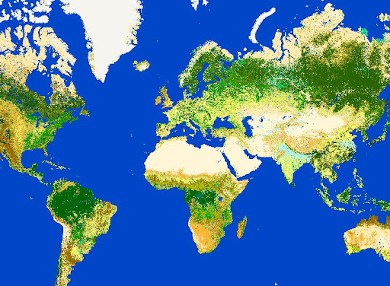
Tartalom
raszteres adatmodell, megjelenítés
cellakiosztás
  újramintavételezés, vágás
rasztereszközök
újraosztályozás
raszter–vektor konverzió
  vektor → raszter átalakítás
  raszter → vektor átalakítás
  értékkiemelés raszterből
vetület megadása, vetületi transzformáció
raszterek közötti műveletek

Slide 3
Tartalom
raszteres adatmodell, megjelenítés
cellakiosztás
  újramintavételezés, vágás
rasztereszközök
újraosztályozás
raszter–vektor konverzió
  vektor → raszter átalakítás
  raszter → vektor átalakítás
  értékkiemelés raszterből
vetület megadása, vetületi transzformáció
raszterek közötti műveletek
– K Ö V E T K E Z Ő Ó R Á N –
– K É T H É T M Ú L V A –

Slide 4
Raszteres adatmodell, megjelenítés

Slide 5
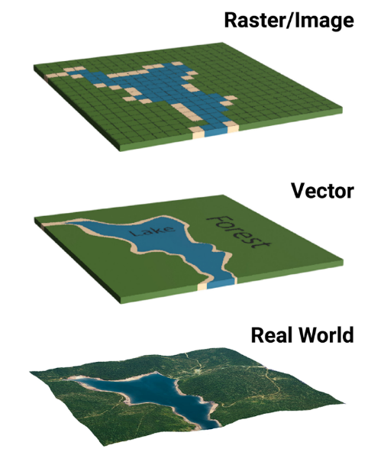
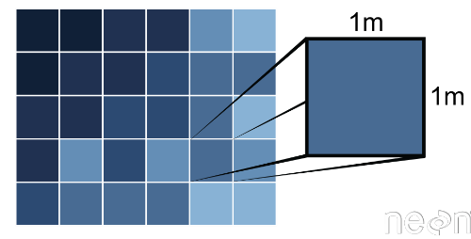
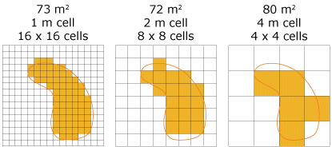
Raszteres adatmodell
folytonos jelenségek ábrázolására alkalmas
cellákból épül fel
térbeli felbontás (resolution)
  cellaközéppontok távolsága
  vagy cellák élhossza

Slide 6
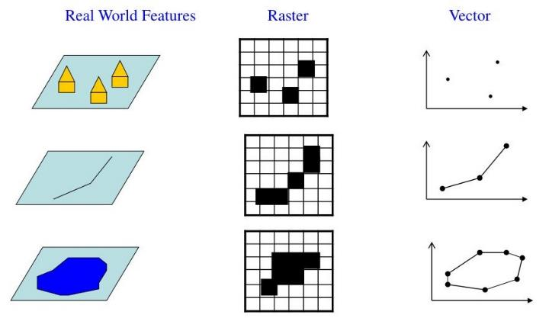
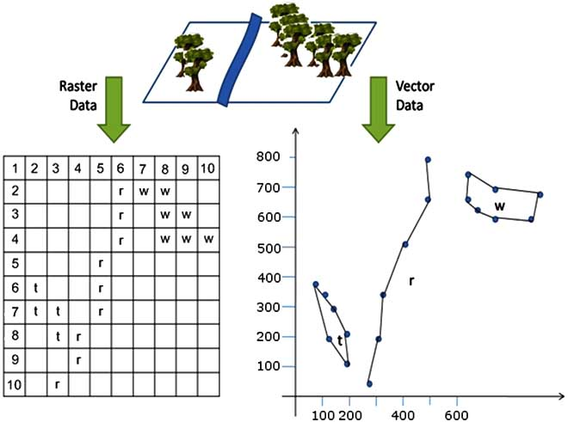
Raszteres adatmodell
raszter vs. vektor
mindkettőnek van előnye és hátránya is
raszter
  szabályos kiosztás → nem kell sok koordináta-információt tárolni (sűrű pontrácsnál kisebb helyet foglal)
vektor
  csak ott tárol adatot, ahol van/érdemes
  vetületi transzformáció gyors és pontos
folytonos és változatos → raszter a jó választás
ritka, szakadásos, homogén → vektor a jó választás

Slide 7
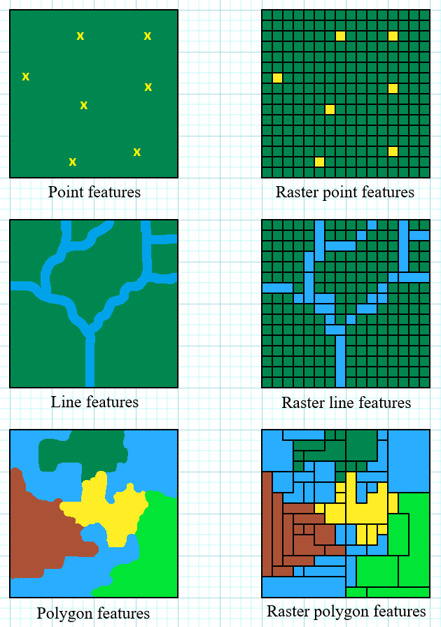
Raszteres adatmodell
egymásba átalakíthatóak
  vagy veszteséggel
  vagy fölöslegesen nagy adatmennyiséget képezve

Slide 8
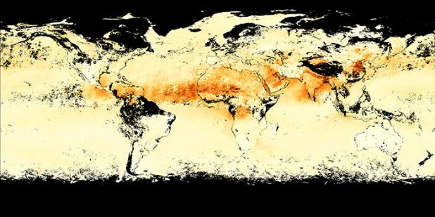
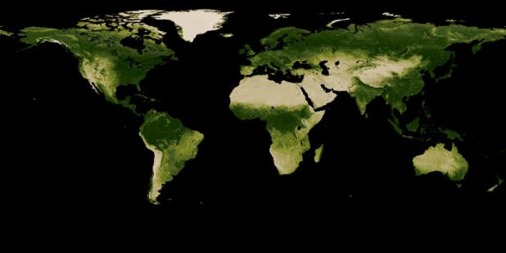
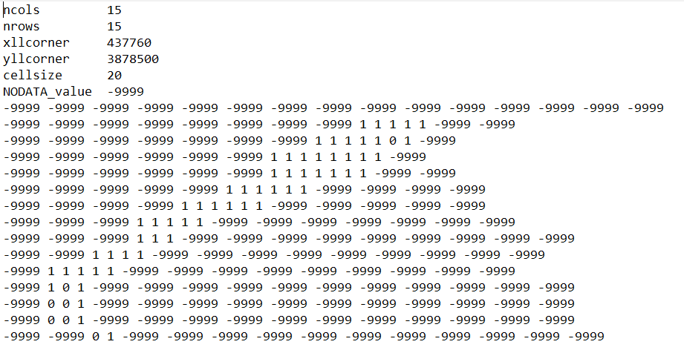
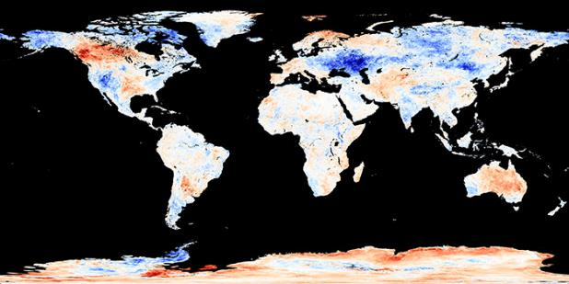
Raszteres adatmodell
cellaértékek
  mérések eredményei
  számított értékek (pl. modellből)
  statisztikai értékek
  kódok (kategorikus értékek)
ismeretlen érték
  NoData
  speciális
  egy nagyon magas vagy
  alacsony számértékkel
  szokás kódolni (pl. -9999)

Slide 9
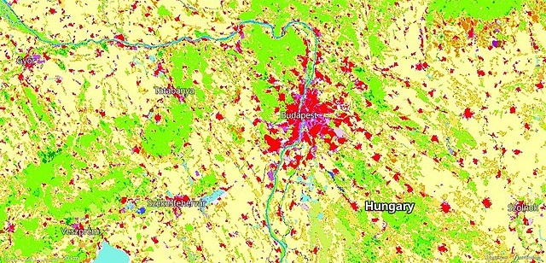
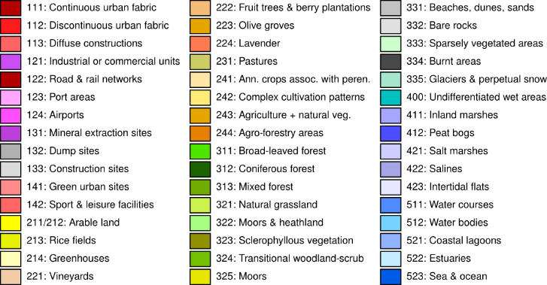
Raszteres adatmodell
főbb cellaértéktípusok
  valós (lebegőpontos) szám
  egész szám
  kategorikus
  logikai/bináris
logikai és kategorikus értékeket jellemzően egész számként tárolunk
  0: hamis, 1: igaz
  1, 2, 3…: kategória1, kategória2, kategória3…

Slide 10
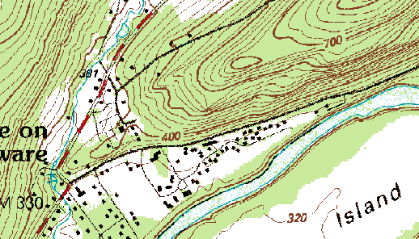
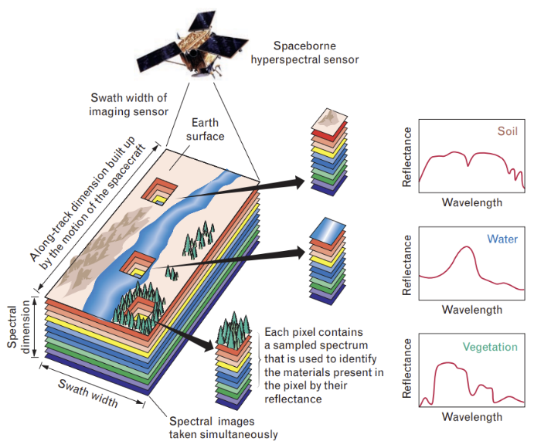
Raszteres adatmodell
egyrétegű vs. többrétegű
  többrétegű: egy cellához több érték is tartozik
főbb típusok
  szkennelt térképek (topográfiai, tematikus stb.)
  légi- és űrfelvételek (multi- vagy hiperspektrális)
  domborzat- és felszínmodellek (DTM, DSM, DEM)
  alaptérképek (basemap)
  tematikus térképek (pl. hőmérséklet)

Slide 11
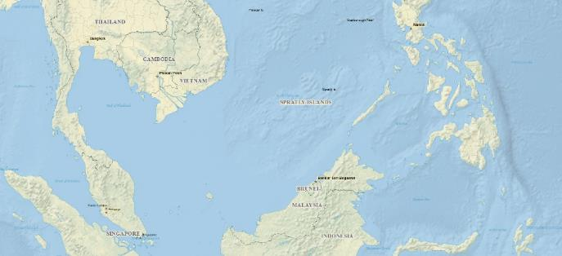
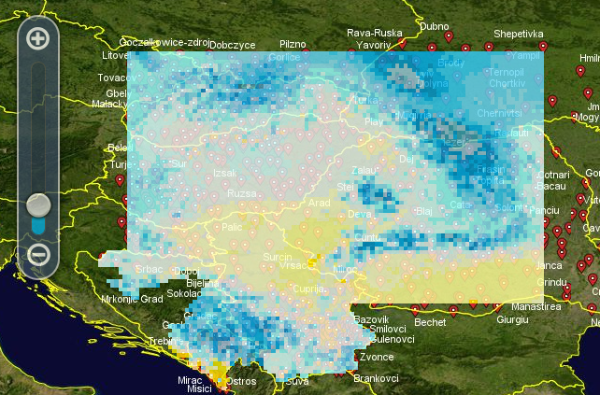
Raszterek beszerzése
számos forrásból, köztük nagyon sok ingyenes
alaptérkép
  www.naturalearthdata.com/downloads
domborzat
  gdemdl.aster.jspacesystems.or.jp/index_en.html
  srtm.csi.cgiar.org
  www.mapsforeurope.org/datasets/euro-dem
  opentopography.org
éghajlat
  worldclim.org
  www.carpatclim-eu.org/danubeclim

Slide 12
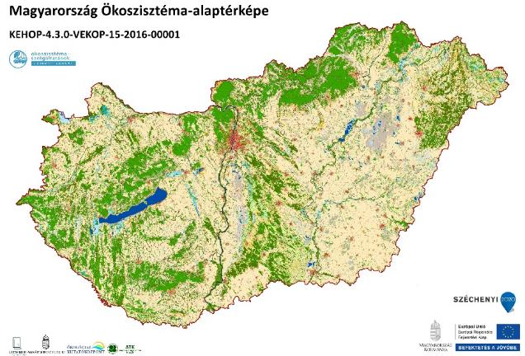
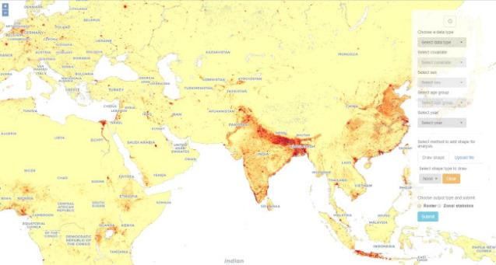
Raszterek beszerzése
felszínborítás, növényzet
  land.copernicus.eu/en/products/corine-land-cover
  alapterkep.termeszetem.hu
  land.copernicus.eu/en/products/vegetation
népsűrűség
  hub.worldpop.org
  sedac.ciesin.columbia.edu/data/collection/gpw-v4

Slide 13
Raszterek beszerzése
légi- és űrfelvételek
  www.fentrol.hu/hu
  earthexplorer.usgs.gov
  browser.dataspace.copernicus.eu
ingyenes térinformatikai adatbázisok listája
  freegisdata.rtwilson.com
  hub.arcgis.com/search
  neo.gsfc.nasa.gov
  gisgeography.com/best-free-gis-data-sources-raster-vector

Slide 14
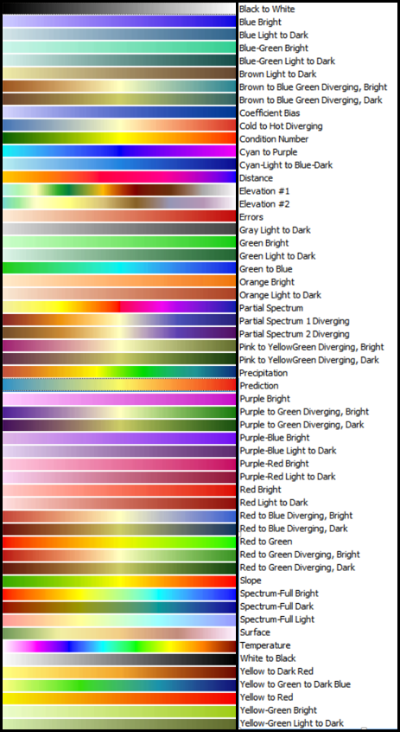
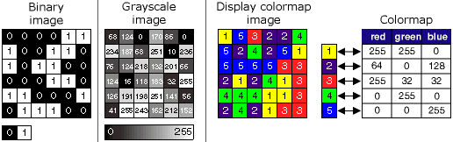
Megjelenítés
jobb klikk > Properties… > Symbology
  a jól ismert lehetőségek
  egyedi értékek (Unique Values), folytonos színátmenet (Stretched), kategorizált színskála (Classified)
  többrétegű rasztereknél további lehetőség: színcsatornás megjelenítés (RGB Composite)
színskála
  melyik réteg alapján? (egyrétegűnél nem kérdés)
  melyik skála?
  meg legyen-e fordítva (invert)

Slide 15
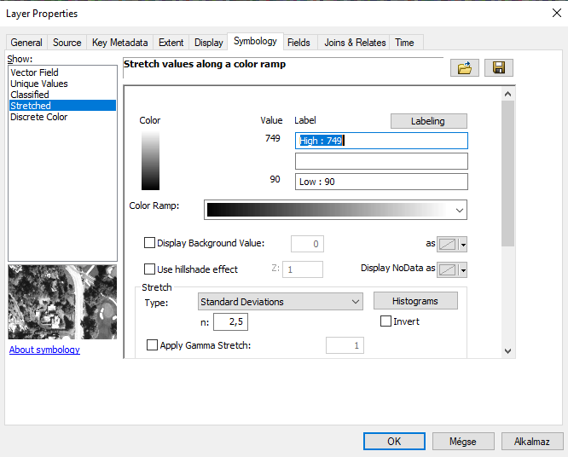
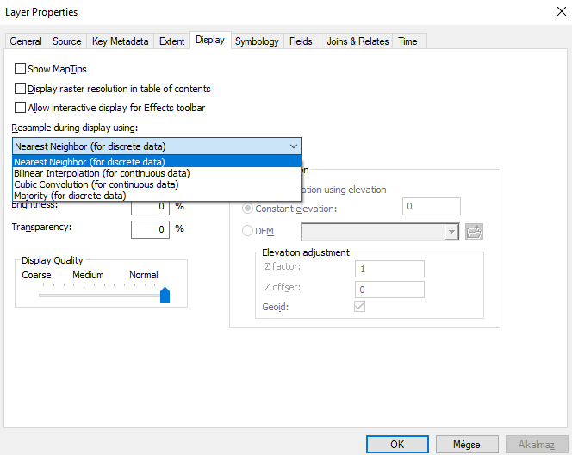
Megjelenítés
ismeretlen cellaérték (NoData) színe
  alapértelmezetten átlátszó
  ez általában tökéletes
  de nem láttatja a cella kiterjedését
domborzatárnyékolás (Use hillshade effect)
  csak megjelenítés
elkenés
  jobb klikk > Properties… > Display > Resample during display
  négyféle módszer (később)
  csak megjelenítés
átlátszóság (Transparency)

Slide 16
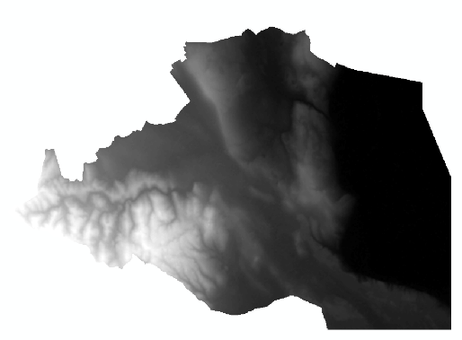
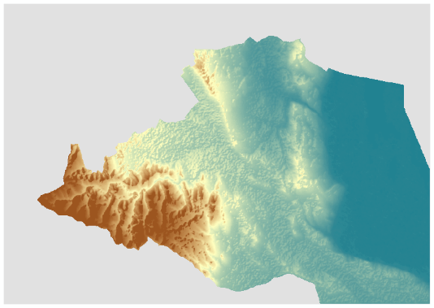
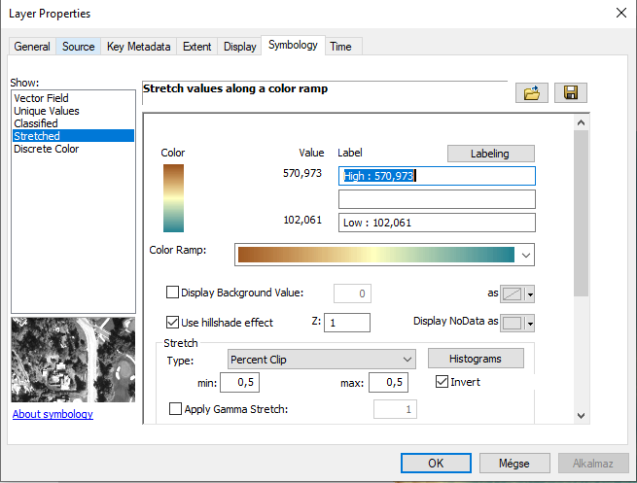

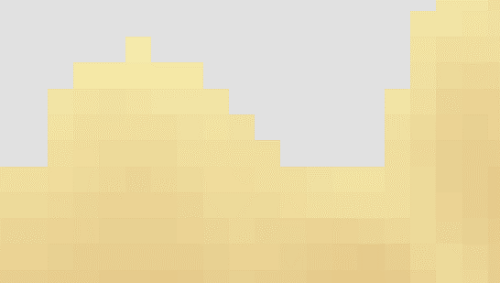
Megjelenítés
DEMO
  sopron.tif megnyitása
  színskála, fordított
  ismeretlen cellaérték színe
  domborzatárnyékolás be, majd ki
  cellaméret (Catalogban és a rétegtulajdonságoknál)
  elkenés (Cubic Convolution)

Slide 17
Cellakiosztás (újramintavételezés, vágás)

Slide 18
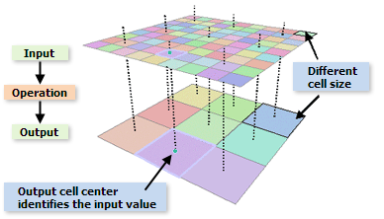
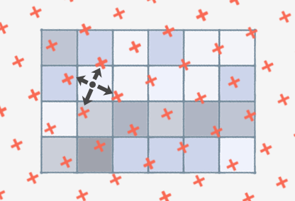
Újramintavételezés
megváltoztatjuk a cellák méretét
  ezért megváltozik a cellák (cellaközéppontok) helye
  vagyis már másik földrajzi pontot jellemeznek
  de akkor az értéküknek is meg kéne változni!
  valahogy ki kell találnunk az új cellaértékeket ("újra mintát kell vennünk a folytonos földrajzi síkról")
a tényleges újramintavételezés új rasztert hoz létre
  eltérő cellakiosztással
  ellentétben az előbb megismert, megjelenítést befolyásoló elkenéssel
Data Management > Raster > Raster Processing > Resample

Slide 19
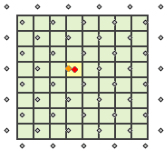
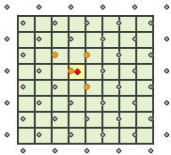
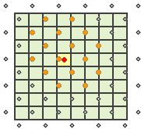
Újramintavételezés
4 féle újramintavételezési módszer
  2 kategorikus/logikai cellaértékekhez (majority, nearest neighbor)
  2 folytonos cellaértékekhez (bilinear interpolation, cubic convolution)
folytonos cellaértékek esetén a nearest neighbor is alkalmazható
  az a leggyorsabb (legkevésbé számításigényes)
eredmény elkentsége
  nearest neighbor < bilinear interpolation < cubic convolution

Slide 20
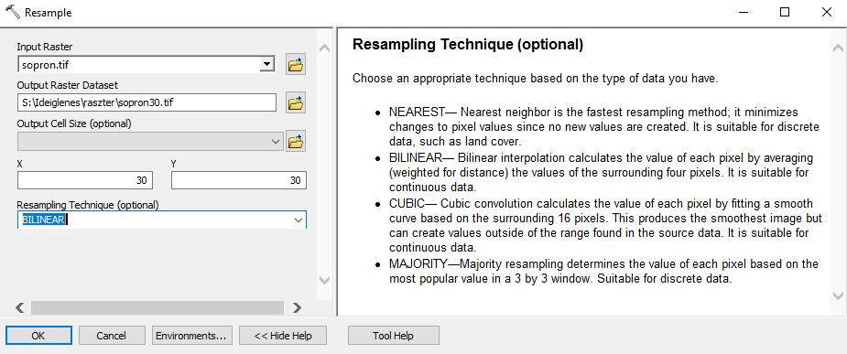
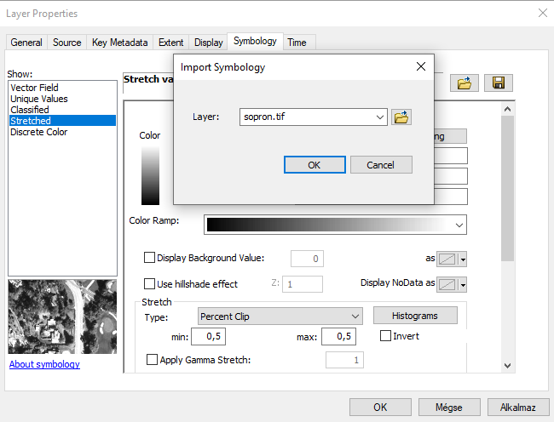

Újramintavételezés
DEMO
  újramintavételezzük 30×30 m-es cellákba ("sopron30.tif")
  bilineáris interpolációval
  ellenőrizzük a felbontást
  színezési jellemzőket másoljuk, NoData legyen átlátszó
  összehasonlítjuk

Slide 21
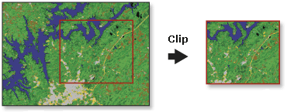
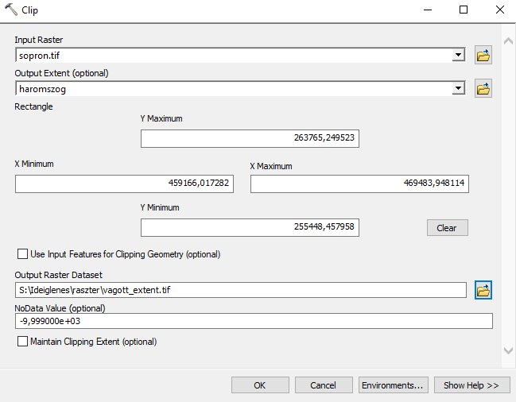
Vágás
raszter megvágása valaminek (raszternek/vektornak) a befoglaló dobozával (extent) vagy a területével
Data Management > Raster > Raster Processing > Clip
alapértelmezetten a befoglalóval vág
Use Input Features for Clipping Geometry (optional)
  pontosan vág, nem a befoglalóval
Maintain Clipping Extent (optional)
  igazítja a sorokat/oszlopokat
  már amennyire tudja…

Slide 22
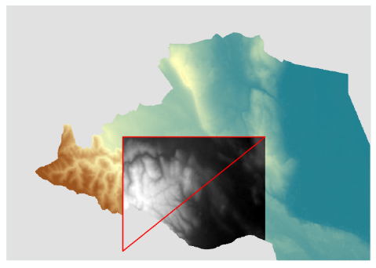
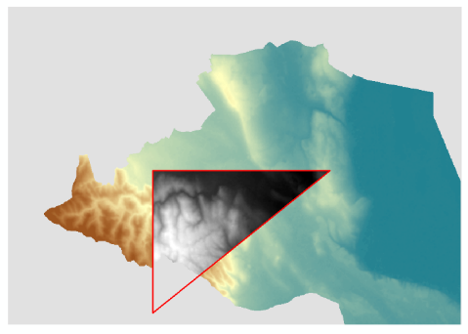
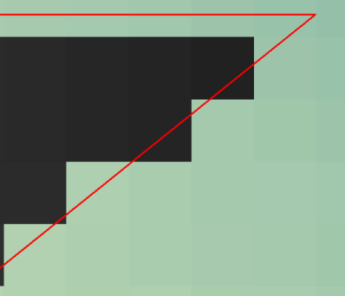
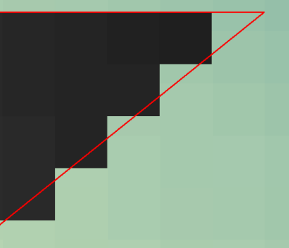
Vágás
DEMO
  eredeti sopron.tif megvágása a
  haromszog.shp-val
  először a befoglalóval (alapértelmezett)
  majd a tényleges területtel
  végül kiosztást igazítva

Slide 23
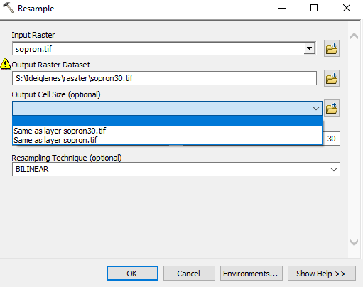
Cellakiosztás
raszterek közötti műveleteknél fontos, hogy teljesen egymásra essenek a cellák (cellaközéppontok)
  csak így lehet a cellánkénti műveleteket elvégezni
  ezért sokszor kell egyik rasztert illesztenünk a másikhoz
újramintavételezés: cellaméretet vehetjük egy másik raszterből
  "same as layer …"
  de ez önmagában kevés, ettől még nem fognak ugyanoda esni a cellák
példa: vágjuk meg úgy az eredeti sopron.tif-et, hogy az eredmény cellakiosztása megegyezzen a sopron30.tif-ével!

Slide 24
Környezeti beállítások
minden eszközhívásnak vannak
  paraméterei
  környezeti beállításai
utóbbi eléggé el van rejtve
  és ritkán szükséges módosítani
  sokféle beállítási, finomhangolási lehetőség

Slide 25
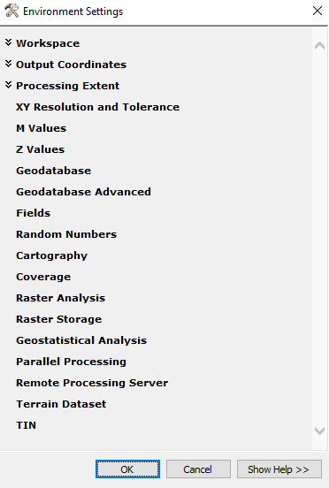
Környezeti beállítások
munkakönyvtár – alapértelmezett beolvasási és mentési hely (mappa vagy geoadatbázis)
  Workspace > Current Workspace
alapértelmezett mentési hely (ideiglenes fájloknak)
  Workspace > Scratch Workspace
eredmény elvárt befoglaló doboza (körbevágása)
  Processing Extent > Extent
eredmény cellakiosztásának igazítása
  Processing Extent > Snap Raster
elvárt cellaméret
  Raster Analysis > Cell size

Slide 26
Környezeti beállítások
eredmény maszkolása
  Raster Analysis > Mask
újramintavételezési módszer
  Raster Storage > Resample
tömörítési módszer
  Raster Storage > Compression
piramisképzés
  Raster Storage > Pyramid

Slide 27
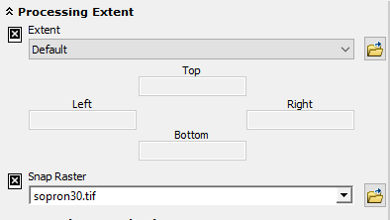
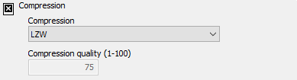
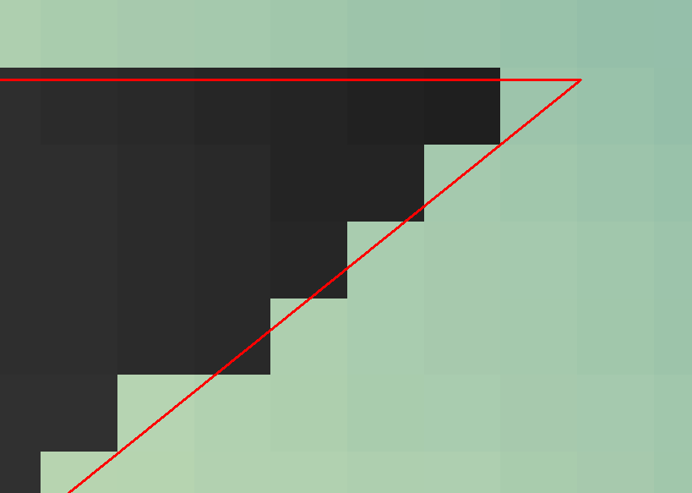
Környezeti beállítások
DEMO
  eredeti sopron.tif megvágása a haromszog.shp-val
  úgy, hogy a cellaméret és a cellakiosztás igazodjon a sopron30.tif-éhez
  két lépésben (először vágunk, majd újramintavételezünk)
  újramintavételezésnél megadjuk a Snap Raster környezeti változót
  és a kimeneti GeoTiff tömörítését is (LZW)
(egy lépésben nem sikerült, bár szerintem úgy is működnie kéne)

Slide 28
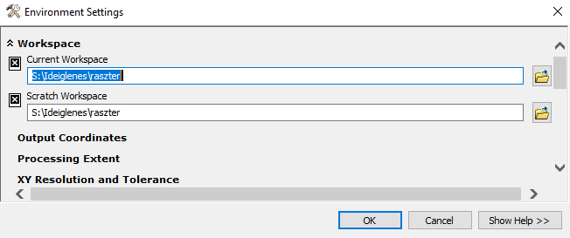
Környezeti beállítások
nem muszáj minden eszközhívásnál újra és újra megadni a környezeti beállításokat
  az alapértelmezett környezeti beállításokkal egyszerre beállíthatjuk őket
Geoprocessing > Environments…
DEMO
  alapértelmezett mentési hely (Current + Scratch Workspace) módosítása

Slide 29
Rasztereszközök

Slide 30
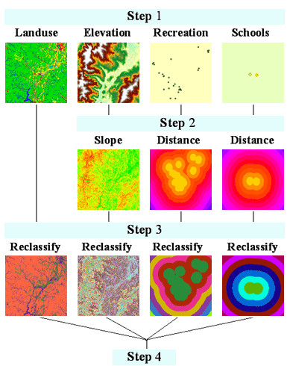
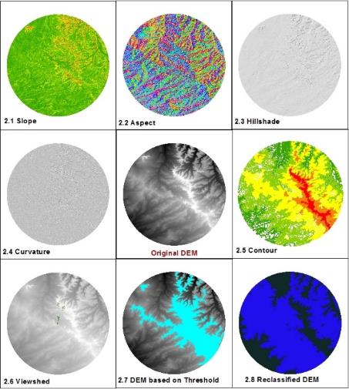
Rasztereszközök
nagyon sok eszköz
néhányat bemutatok/kipróbálunk
másokat csak felvillantok
  ezekről a súgóban találtok részletes leírást
  házi feladat kipróbálni a használatukat

Slide 31
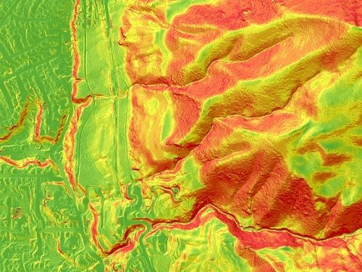
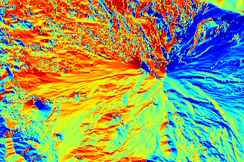

Rasztereszközök 1. – domborzatmodell alapján
kitettség
  Spatial Analyst > Surface > Aspect
  merre néz a lejtő (lejtőre merőleges vektor függőleges vetületének iránya)
  0–360°, vízszintes: -1
lejtőmeredekség
  Spatial Analyst > Surface > Slope
  fok vagy százalék
domborzatárnyékolás
  Spatial Analyst > Surface > Hillshade
  lassú, későbbi megjelenítéshez külön rasztert képez (⬄ megjelenítési beállítások)

Slide 32



Rasztereszközök 1. – domborzatmodell alapján
láthatósági elemzés
  Spatial Analyst > Surface > Visibility
  Spatial Analyst > Surface > Viewshed
  Spatial Analyst > Surface > Viewshed 2
  Spatial Analyst > Surface > Observer Points
  pontokból vagy vonaltöréspontokból látható rasztercellák (vagy fordítva)
görbület
  Spatial Analyst > Surface > Curvature
  lejtőirányú görbület – profile curvature
  vízszintes görbület – plan curvature

Slide 33




Rasztereszközök 1. – domborzatmodell alapján
szintvonalak létrehozása
  Spatial Analyst > Surface > Contour
  Spatial Analyst > Surface > Contour List
  szabályos kiosztásban (pl. 10 m-enként) vagy előre megadott magassági értékeken szintvonalakat hoz létre
  esetleg poligonokat

Slide 34


Rasztereszközök 1. – domborzatmodell alapján
térfogateltérés (földtömegszámításhoz)
  Spatial Analyst > Surface > Cut Fill

Slide 35




Rasztereszközök 1. – domborzatmodell alapján
DEMO
  sopron30.tif-ből kiindulva lejtőszázalék
  kitettség
  szintvonalak 50 méterenként (0 m-től indulva)

Slide 36

1. feladat
készítsd el a sopron30.tif domborzatárnyékolását
  nyugati irányból, 30°-os magasságból sütő napot feltételezve
töltsd be a pontok.shp-t
osztályozd a domborzatmodell celláit aszerint, hogy
  láthatóak-e legalább egy pontból,
  vagy sem
az eredményt 50%-os áttetszőséggel jelenítsd meg a domborzatárnyékolás fölött
– H I L L S H A D E –
– V I E W S H E D –

Slide 37


1. feladat – megoldás
Spatial Analyst > Surface > Hillshade
  input raster: sopron30.tif
  azimuth: 270
  altitude: 30
Spatial Analyst > Surface > Viewshed
  input raster: sopron30.tif
  input point: pontok.shp
jobb klikk > Properties… > Display > Transparency: 50

Slide 38




Rasztereszközök 2. – hidrológia
mélyedések kitöltése
  Spatial Analyst > Hydrology > Fill
  lefolyásszámítás megelőző lépése (lokális minimumokat eltüntet)
lefolyásirány számítása
  Spatial Analyst > Hydrology > Flow Direction
akkumuláció számítása
  Spatial Analyst > Hydrology > Flow Accumulation
  a vízgyűjtőjébe tartozó cellák száma
vízgyűjtőterület lehatárolása
  Spatial Analyst > Hydrology > Basin
  Spatial Analyst > Hydrology > Watershed

Slide 39


Rasztereszközök 3. – létrehozás, másolás
konstans raszter létrehozása
  Spatial Analyst > Raster Creation > Create Constant Raster
  megadott konstans cellaértékkel létrehoz egy új rasztert
véletlen raszter létrehozása
  Spatial Analyst > Raster Creation > Create Random Raster
  Data Management > Raster > Raster Dataset > Create Random Raster
  az előbbi 0 és 1 közötti valós számokkal tölti ki, az utóbbinál az értékek eloszlása, minimuma és maximuma is meghatározható
  eloszlás gyanánt a "UNIFORM"-ot érdemes választani (egyenletes eloszlás)
másolás
  Data Management > Raster > Raster Dataset > Copy Raster

Slide 40


Rasztereszközök 4. – csempék kezelése
felosztás csempékre
  Data Management > Raster > Raster Processing > Split Raster
  megadható a csempék mérete, darabszáma vagy egy poligonos vektor, ami a csempék helyét jelöli
  nálam ez az eszköz nem működik (lefut, de semmi eredményt nem készít)
csempék egyesítése
  Data Management > Raster > Raster Dataset > Mosaic To New Raster

Slide 41


Rasztereszközök 5. – maszkolás, aggregálás
maszkolás
  Spatial Analyst > Extraction > Extract By Mask
  maszkoló raszter ismert értékű cellái alá eső cellákat tartja meg,
  a többi NoData lesz
  lehet poligonnal is maszkolni, de arra gyorsabb a Clip Raster
aggregálás
  Spatial Analyst > Generalization > Aggregate
  megadott méretű (pl. 2×2-es) blokkokat aggregál
  választható aggregáló függvények: átlag, medián, minimum, maximum, összeg
  dönthetünk, hogy az ismeretlen értékeket továbbvisszük vagy figyelmen kívül hagyjuk
  pl. median(5, NoData, 7, NoData) eredménye 6 vagy NoData legyen-e

Slide 42



Rasztereszközök 5. – maszkolás, aggregálás
DEMO
  töltsük be a nepsuruseg.tif-et
  maszkoljuk a soproni domborzatmodellel
  aggregáljuk 2×2-es blokkokban, mediánt alkalmazva
  aggregáláskor vigyük tovább az ismeretlen értékeket
  az eredményről készítsünk másolatot

Slide 43



Rasztereszközök 6. – távolságszámítás
távolságszámítás (euklidészi)
  Spatial Analyst > Distance > Euclidean Distance
  a cellák euklidészi távolsága a legközelebbi "forrástól"
  ahol a források lehetnek a raszter ismert értékű cellái vagy vektorok
  vektorok esetén megadhatunk határoló rasztert (ekkor ennek az ismeretlen értékű celláiba számolja ki a távolságokat) vagy a környezeti beállításoknál használhatjuk az Extent és Snap Raster lehetőségeket (ekkor minden cellára kapunk távolságértéket)

Slide 44



Rasztereszközök 7. – mozgó ablak
mozgó ablak
  Spatial Analyst > Neighborhood > Focal Statistics
  minden cellára kiszámolja e központi cella köré rajzolt, megadott alakú és méretű mozgó ablakba eső cellák valamely statisztikáját
  formák: körgyűrű (annulus), kör (circle), téglalap (rectangle), körcikk (wedge), szabálytalan – egységnyi súlyokkal (irregular), szabálytalan – változó súlyokkal (weight)
  általában 3×3-as téglalapot használunk
  statisztikák: összeg, átlag, medián, minimum, maximum, megadott percentilis, tartomány (range) és szórás (std)
mozgó ablak a leggyakoribb értéket (móduszt) választva
  Spatial Analyst > Generalization > Majority Filter

Slide 45

2. feladat
készíts egy konstans 5 cellaértéket tartalmazó új rasztert
  a sopron30.tif cellaméretét és cellakiosztását használva mintául
számítsd ki a sopron30.tif minden cellájába a pontoktól vett euklidészi távolságot
  ehhez ne az Input barrier raster paramétert, hanem a környezeti beállításokat használd
a kapott távolságraszter alapján számold ki minden cellába
  a cella köré rajzolt, 10×10-es, téglalap alakú mozgó
  ablakba eső távolságok szórását
  hagyd ki a számításból az ismeretlen értéket
  tartalmazó cellákat

Slide 46


2. feladat – megoldás
Create Constant Raster
  constant value: 5
  output data type: INTEGER
  output cell size: sopron30.tif
  output extent: same as layer sopron30.tif
Euclidean Distance
  input: pontok
  output cell size: sopron30.tif
  Environments…
…

Slide 47


2. feladat – megoldás
…
  Processing Extent > Extent: same as layer sopron30.tif
  Processing Extent > Snap Raster: sopron30.tif
Focal Statistics
  neighborhood: rectangle, 10, 10, Cell
  statistics type: STD
  ignore NoData: bepipálva

Slide 48
Köszönöm a figyelmet!
kérdések?

